Slide 1
AGING CELL
오늘의 논문
Aging cell에 실린 새 연구입니다
2026 Nov | 매일 아침 탈모 연구 한 편
Notes:
[hook] 약 4초
대본: 오늘의 논문 Aging cell에 실린 새 연구입니다
연출 노트: 0.5초 안에 스크롤을 멈추게 하는 구간. 숫자를 크게 읽어준다.

Slide 2
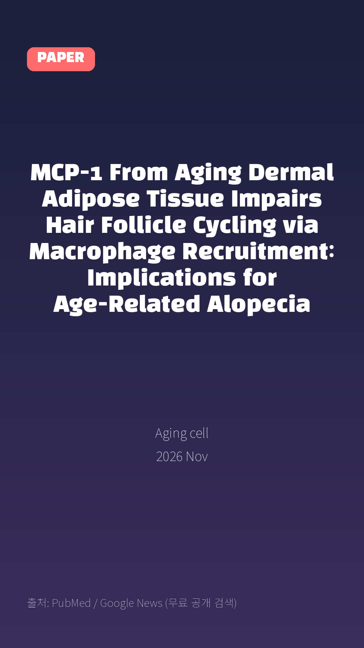
MCP-1 From Aging Dermal Adipose Tissue Impairs Hair Follicle Cycling via Macrophage Recruitment: Implications for Age-Related Alopecia
Aging cell · 2026 Nov
Notes:
[paper_intro] 약 8초
대본: 《Aging cell》 - MCP-1 From Aging Dermal Adipose Tissue Impairs Hair Follicle Cycling via Macrophage Recruitment: Implications for Age-Related Alopecia
연출 노트: 출처를 분명히 밝혀 신뢰를 준다.

Slide 3

Using in vivo murine models, protein arrays, FACS, immunofluorescence, and transcriptomics, we identified monocyte chemoattractant protein-1 (MCP-1) as a critical factor secreted by aged dWAT.
Notes:
[key_finding_1] 약 10초
대본: Using in vivo murine models, protein arrays, FACS, immunofluorescence, and transcriptomics, we identified monocyte chemoattractant protein-1 (MCP-1) as a critical factor secreted by aged dWAT.
연출 노트: 핵심 포인트 1. 자막을 끊어 읽는다.

Slide 4

MCP-1 recruits macrophages to perifollicular regions.
Notes:
[key_finding_2] 약 10초
대본: MCP-1 recruits macrophages to perifollicular regions.
연출 노트: 핵심 포인트 2.

Slide 5

탈모 연구, 매일 쉽게 정리해드립니다 🙂
Notes:
[my_take] 약 10초
대본: 탈모 연구, 매일 쉽게 정리해드립니다 🙂
연출 노트: 본인 사진 + 코멘트. 문구를 직접 바꿔 쓰세요.

Slide 6
더 자세한 내용은 원문 링크에서 확인하세요. 매일 새로운 탈모 연구, 팔로우하고 놓치지 마세요!
Notes:
[cta] 약 8초
대본: 더 자세한 내용은 원문 링크에서 확인하세요. 매일 새로운 탈모 연구, 팔로우하고 놓치지 마세요!
연출 노트: 원문 링크는 고정 댓글로 안내.

Slide 7
본문 요약 (편집용)
◆ 배경 — Background (자동 구분)
· Aging leads to significant hair changes, including alopecia and graying, yet the underlying mechanisms remain unclear.
· Emerging evidence highlights the role of the extracellular microenvironment, particularly dermal white adipose tissue (dWAT), in regulating hair regeneration and pigmentation.
◆ 연구 방법 — Methods (자동 구분)
· This study investigates key molecular mechanisms in dWAT governing hair aging, aiming to inform targeted therapies for age-related hair disorders.
· Using in vivo murine models, protein arrays, FACS, immunofluorescence, and transcriptomics, we identified monocyte chemoattractant protein-1 (MCP-1) as a critical factor secreted by aged dWAT.
Notes:
편집 참고용 슬라이드입니다. 영상에는 쓰지 않아도 됩니다.
원문 영어 문장을 그대로 발췌했으므로 번역·검수 후 사용하세요.

Slide 8
본문 요약 (편집용)
◆ 주요 결과 — Results (자동 구분)
· Previous studies showed that young murine dWAT improves age-related hair phenotypes via follistatin upregulation.
· MCP-1 recruits macrophages to perifollicular regions.
· Depleting skin macrophages in aged mice shifted hair follicles from telogen to anagen and upregulated melanocyte-lineage proteins, including DCT, Tyrosinase-related protein 1 (TYRP1), and Pmel17.
· Transcriptomic analysis revealed macrophage absence activated signaling pathways essential for hair growth and melanogenesis, upregulating hair follicle development genes.
· Conversely, M0 and M2 macrophages were associated with earlier anagen entry, whereas M1 macrophages delayed anagen transition.
Notes:
편집 참고용 슬라이드입니다. 영상에는 쓰지 않아도 됩니다.
원문 영어 문장을 그대로 발췌했으므로 번역·검수 후 사용하세요.

Slide 9
출처
[출처]
논문: MCP-1 From Aging Dermal Adipose Tissue Impairs Hair Follicle Cycling via Macrophage Recruitment: Implications for Age-Related Alopecia
게재: Aging cell
원문: https://pubmed.ncbi.nlm.nih.gov/43000218/
[이미지 출처]
- Male pattern baldness.jpg / Originally uploaded by Lkinkade (Transferred by XenonX3) / CC BY-SA 2.5
https://commons.wikimedia.org/wiki/File:Male_pattern_baldness.jpg
- Male-pattern hair loss.jpg / BlaiserPascal / CC BY-SA 4.0
https://commons.wikimedia.org/wiki/File:Male-pattern_hair_loss.jpg
※ CC BY-SA 이미지가 포함되어 있습니다. 저작자 표시가 필수이며,
동일조건변경허락(ShareAlike) 조항이 영상 전체에 적용될 수 있으니
상업적 이용 시 해당 이미지를 교체하는 편이 안전합니다.

